Slide 1
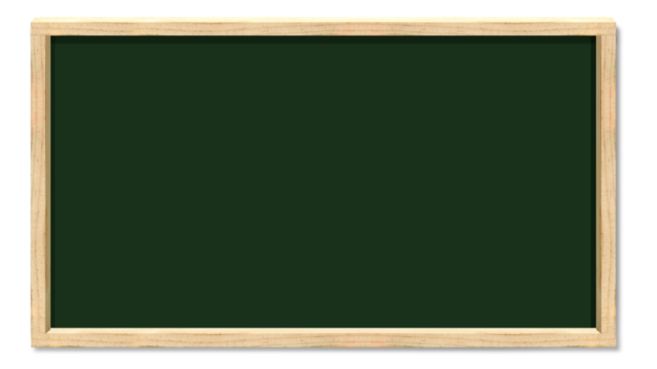
7.4 一元一次方程的应用
第5课时
WWW.PPT818.COM

Slide 2
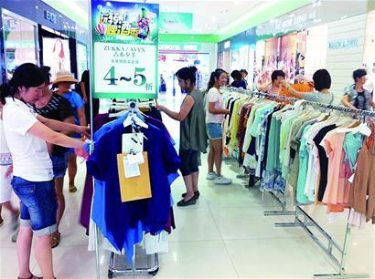
生活中的数学
商品销售

Slide 3
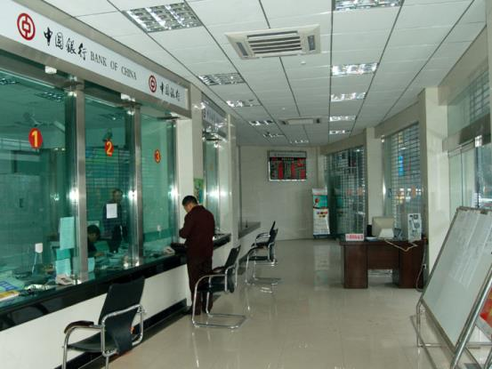
银行储蓄
生活中的这些问题，能否利用一元一次方程解决呢？

Slide 4
学习目标：
1、经历运用方程解决实际问题的过程，发展应用数学的意识；
2、熟练运用列方程解应用题的一般步骤列方程；
3、学会列一元一次方程解决与存款、打折有关的应用题。

Slide 5
1、相关概念
知识回顾
（1）如果某种商品打“八折”出售，是指按原价的 出售 .
80%
（2）商店出售一种录音机，原价400元.现在打九折出售，比原价便宜____元.
40
（3）某商品的进价是15000元，售价是18000元，商品的利润是 元,商品的利润率是 .
3000
20%
（4）小红想买一双运动鞋，看到标签上标着：120元，你知道标价、售价、进价的区别吗？

Slide 6
2、基本关系
进价、售价、利润、利润率的关系式：
商品利润 = 商品售价 - 商品进价．
商品利润
商品利润率 =
×100%．
商品进价
商品售价 = 标价×折扣率．
商品进价×(1+利润率)=商品售价

Slide 7
周大爷准备去银行储蓄一笔现金，2011年7月公布，定期储蓄年利率：一年3.5%,二年4.4%，如果将这笔现金存二年定期储蓄，期满后将比先存一年定期储蓄到期后连本带息再转存一年定期储蓄的方式多得335.5元。周大爷准备储蓄的这笔现金是多少元？
新知学习
例5

Slide 8
分析：设这笔现金为x元
则一年定期储蓄所得利息为3.5%x元,一年后本息和(x+ 3.5%x)元.即(1+3.5%)x元.
第二年定期储蓄所得利息3.5%(1+3.5%)x元.
二年定期储蓄所得利息为2×4.4%x元.
根据题意，得
2×4.4%x-〔 3.5%x+ 3.5%(1+3.5%)x 〕=335.5
解得 x=20000
所以,周大爷准备储存的这笔现金为20000元.

Slide 9
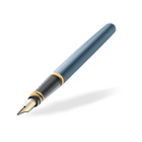
练习
1. 2011年11月9日，李华在某银行存入一笔一年期定期存款，年利率是3.5%，一年到期后取出时，他可得本息和3105元，求李华存入的本金是多少元.
解 设李华存入的本金是x 元，根据等量关系，得
x+1×3.5 % x = 3105
解得 x=3000
答：李华存入的本金是3000元.

Slide 10
例6
商店对某种商品进行调价，决定按原价的九折出售，此时该商品的利润率是15%,已知这种商品每件的进货价为1800元，求每件商品的原价。
售价=成本×（1+利润率）
解 设商品的原价为x元，根据题意，得
90％x=1800×(1+15％)
解这个方程，得x=2300
经检验，x=2300（元）符合题意。
所以，每件商品的原价为2300元。

Slide 11
加油站
在有关营销问题中，一般要涉及到成本、售价、利润。它们的关系是：利润=售价-成本，利润率=利润/成本×100%，售价=成本×（1+利润率）.
有时可以用“进货价”代替“成本”。但是，成本除包括进货价外，还应包括诸如运输费、仓储费、损耗、职工工资等.

Slide 12
练习
1.某市发行足球彩票，计划将发行总额的49%作为奖金，若奖金总额为93100元，彩票每张2元，问应卖出多少张彩票才能兑现这笔奖金？
解
设发行彩票x张，根据题意，得
2x49％x = 93100
解这个方程，得 x = 95000
答：应卖出95000张彩票才能兑现这笔奖金.

Slide 13
小结：常用数量关系
利润＝售价－成本
利润率＝ ×100%
售价＝进价×(1＋利润率)
售价＝标价 ,
售价＝原价×(1＋提价的百分数)
售价＝原价×(1－降价的百分数)
= 成本 × 利润率
利润
进价
折扣数
100
=标价×———
折扣数
100
× ———

Slide 14
课堂检测
1.一家商店将某种服装按进价提高40%后标价，又以8折优惠卖出，结果每件仍获利15元，这种服装每件的进价是多少？
2.某同学把250元钱存入银行，整存整取，存期为半年。半年后共得本息和252.7元，求银行半年期的年利率是多少？（不计利息税）

Slide 15
挑战自我
到储蓄所去了解存款的利息与存期、存款金额（本金）之间的关系，并解答下列问题
（1）国家对教育储蓄免征利息税。小亮的爸爸存了一份年利率为2.52%的三年期教育储蓄，到期后可得本息和5378元。小亮的爸爸存入了多少元？
（2）银行一年期定期储蓄的年利率为1.98%，所得利息要缴纳20%的利息税。例如，存入一年期1000元，到期储户纳税后所得利息为：
税后利息=1000×1.98%-1000 ×1.98%×20%
= 1000×1.98%×（1-20%）元。
王老师存了一批一年期的储蓄，到期可得到税后利息79.2元，王老师存了多少钱？

Slide 16
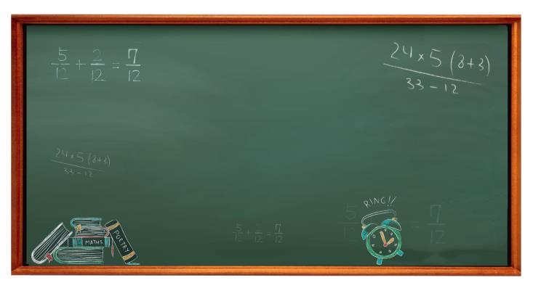
布置作业
教材174页习题7.4 第7，8题

